Slide 1
Тема 7. ПЛАНИРОВАНИЕ ПРОЕКТА
1. Основные задачи планирования проекта
2. Иерархическая структура работ проекта

Slide 2
1. Основные задачи планирования проекта
Планирование представляет собой процесс разработки и принятия целевых установок количественного и каче­ственного характера и определения путей наиболее эффек­тивного их достижения.

Slide 3
Составления планов определяется мно­гими причинами, наиболее значимые из них:
1. неопределен­ность будущего
2. координирующая роль плана
3. оптимизация экономических последствий.

Slide 4
Действительно, если бы будущее проекта было абсолютно предопределенным, не было бы нужды постоянно разраба­тывать планы, совершенствовать методы их составления и структурирования. Отсюда видно, что главная цель состав­ления любого плана — не определение точных цифр и ори­ентиров, поскольку сделать это невозможно в принципе, а идентификация по каждому из важнейших направлений некоторого «коридора», в границах которого может варьи­ровать тот или иной показатель.
Смысл координирующей роли плана состоит в том, что наличие хорошо структурированных целевых установок дисциплинирует как перспективную, так и текущую дея­тельность, приводит ее в определенную систему, позволяет компании работать без существенных сбоев.

Slide 5
Последняя причина необходимости составления планов заключается в том, что любое рассогласование деятель­ности системы требует финансовых затрат (прямых или косвенных) на его преодоление. Вероятность наступления подобного рассогласования гораздо ниже, если работа осу­ществляется по плану; кроме того, и негативные финансовые последствия менее значительны.
Планирование позволяет обеспечить высокую степень и высокую вероятность достижения целей на основе систе­матической подготовки решений. Тем самым оно представ­ляет собой предпосылку эффективной реализации проекта.

Slide 6
На этапе планирования проекта решаются следующие задачи:
уточнение и детализация целей и результатов проекта;
уточнение состава и объема работ проекта;
разработка реального расписания и бюджета проекта (либо отдельных его фаз);
уточнение потребности проекта в ресурсах, план ресурсного обеспечения проекта (либо отдельных фаз про­екта);
оценка рисков и разработка плана реагирования на риски;
уточнение порядка взаимодействия в проектной команде, а также между проектной командой и внешней средой;
разработка и уточнение процедур управления проектом;
согласование плана основными участниками проекта;
утверждение плана проекта.

Slide 7
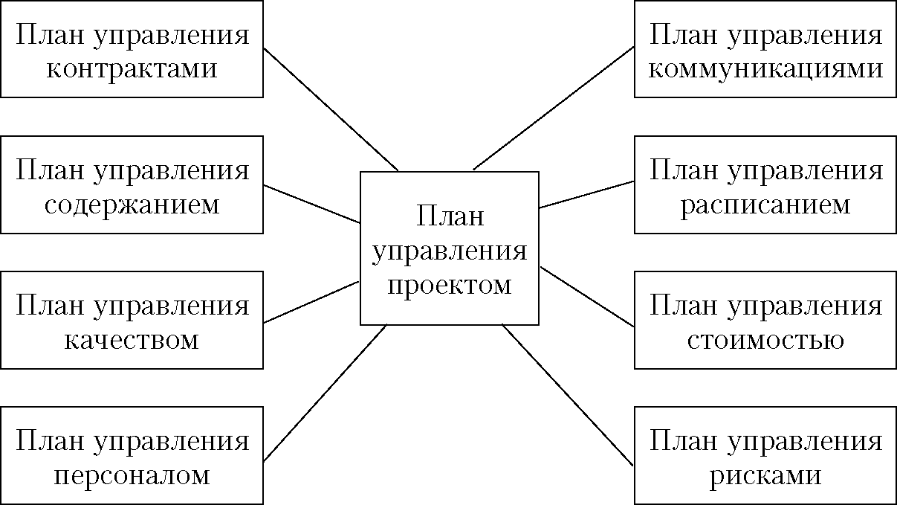
Рис. 1. Укрупненная структура плана управления проектом

Slide 8
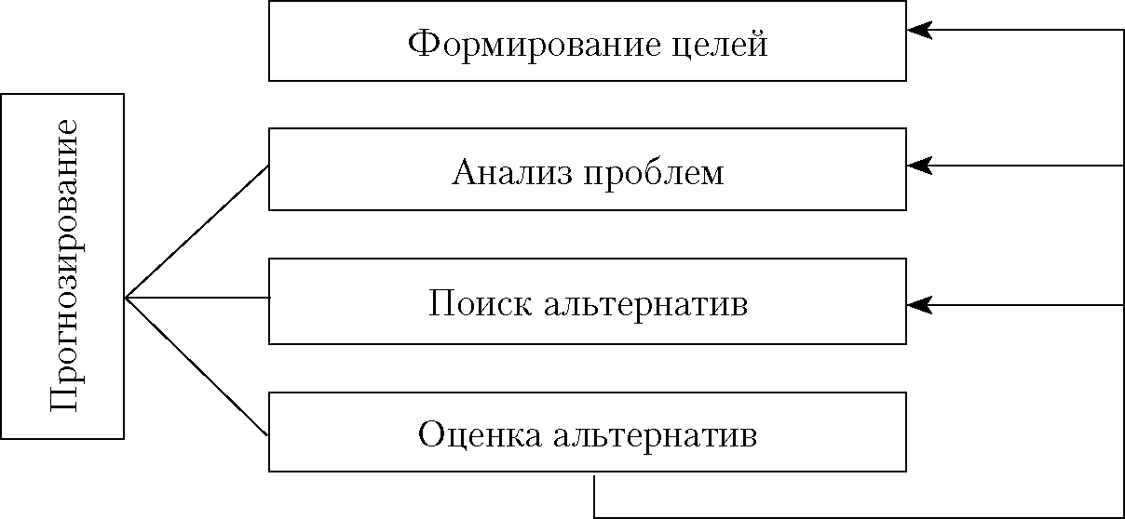
Рис. 2. Основные этапы планирования

Slide 9
Формирование целей. В рамках планирования ста­вятся две группы целей. Формальные цели представляют собой критерий оценки полезности деятельности и состоя­ния проекта, который выводится из мотивации деятельности лиц, принимающих решения. Реальные цели представляют собой пути достижения формальных целей (продукция, которую надо произвести, ее качество и количество, необхо­димые ресурсы, их качество и количество).

Slide 10
2. Анализ проблем включает в себя следующие шаги:
определение фактического состояния (анализ положе­ния);
прогноз положения;
идентификация проблем посредством противопостав­ления системы целей и результатов анализа и прогноза поло­жения;
структурирование проблем.
В ходе структурирования проблем сначала их необхо­димо разбить на две группы.
Проблемы внешнего характера, на решение которых невозможно повлиять со стороны команды проекта на про­тяжении всего планового периода.
Проблемы внутренние, решение которых зависит от эффективного управления проектом.
Затем необходимо проблемы, отнесенные ко второй кате­гории, разбить на два класса.
Проблемы, решение которых не требует значительных финансовых и временных затрат. Этот класс проблем реша­ется в ходе текущего или оперативного планирования.
Проблемы, для решения которых требуется длитель­ное время и значительный объем финансирования. Эти про­блемы рассматриваются в процессе перспективного плани­рования и прогнозирования.

Slide 11
  Поиск альтернатив. Под альтернативами понимаются взаимоисключающие варианты решений.
При осуществлении долгосрочных проектов важное место занимает прогнозирование. При этом следует различать два вида прогнозов.
Прогнозы влияния дают представление о том, к дости­жению каких результатов приведет принятие каждого из имеющихся решений, т.е. как данное решение повлияет на показатели проекта.
Прогнозы развития ситуации распространяются на показатели внешней среды, на которые лица, принимаю­щие решения, не могут повлиять в рассматриваемом периоде.

Slide 12
4. Оценка альтернатив с точки зрения их приемлемости, эффективности и риска является основой для принятия решений. Оптимальной считается законная и практически реализуемая альтернатива, в максимальной степени позво­ляющая приблизиться к достижению поставленных реаль­ных целей при существующих ограничениях — ресурсных, временных, трудовых и т.д.
В ходе реализации проекта должна выполняться акту­ализация плана с учетом текущего состояния и вносимых изменений. Таким образом, план проекта становится осно­вой для оценки прогресса, достигнутого в ходе выполнения этого проекта.

Slide 13
Для обеспечения реализуемости и точности плана про­екта менеджер проекта должен решить следующие задачи.
Вовлечение основных участников проекта в процесс планирования, обеспечение ответственности за планируе­мые параметры.
Достижение согласованного понимания структуры и объема работ проекта и потребностей в ресурсах с заказ­чиком и основными участниками проекта.
Планирование организационной структуры реали­зации проекта и обеспечение привлечения необходимых ресурсов на проект.
Согласование ответственности на основных участни­ков за результаты.

Slide 14
2. Иерархическая структура работ проекта
Иерархическая структура работ (Work Breakdown Structure) — инструмент, позволяющий разбить проект на составные части. Она устанавливает иерархически струк­турированное распределение работ по реализации проекта для всех задействованных в нем работников.
В ходе построения WBS осуществляется последователь­ная декомпозиция проекта на подпроекты, пакеты работ различного уровня, пакеты детальных работ.

Slide 15
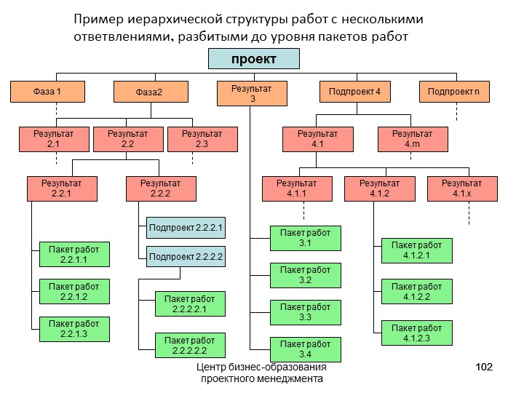

Slide 16
Декомпози­ция — это деление результатов проекта на меньшие, более управляемые компоненты до уровня пакетов работ.
Декомпозиция выступает основой планирования проекта. Она является базовым инструментом для создания системы управления проектами, так как позволяет решать проблемы организации работ, распределения ответственности, оценки стоимости и т.п.

Slide 17
Искусство декомпозиции проекта состоит в согласовании основных структур проекта, к которым относятся:
организационная структура (Organisation Breakdown Structure);
структура статей затрат (Account Breakdown Structure);
структура ресурсов (Resource Breakdown Structure);
функциональная структура;
информационная структура;
структура временных интервалов.

Slide 18
В результате построения WBS должны быть учтены все цели проекта и созданы все необходимые предпосылки для его успешной реализации. Основанием для разбиения проекта могут служить:
компоненты товара (услуги, направления деятельно­сти), получаемого в результате реализации проекта;
процессные или функциональные элементы деятель­ности организации, реализующей проект;
этапы жизненного цикла проекта, основные фазы;
подразделения организационной структуры;
географическое размещение для пространственно рас­пределенных проектов.

Slide 19
На основе WBS строятся структурные модели проекта:
структурная модель организации проекта
матрица распределения ответственности
дерево ресурсов
сетевая модель проекта.
структурная декомпозиция контрактов по элементам проекта
дерево стоимости

Slide 20
Спасибо за внимание!

